Slide 1








工作汇报|总结计划|述职竞聘
MORIMOTO
Faith is just like the compass that guides the direction, which guides us in the voyage of life. In the boundless journey, what matters is not how high or how far a person flies, but having a clear direction.

Slide 2

阶段工作概述
1
目录
完成情况及成果
2
CONTENTS
3
不足及经验总结
4
下步工作计划

Slide 3
第一部分
阶段工作概述
Faith is just like the compass that guides the direction, which guides us in the voyage of life. In the boundless journey, what matters is not how high or how far a person flies, but having a clear direction.
PART ONE

Slide 4
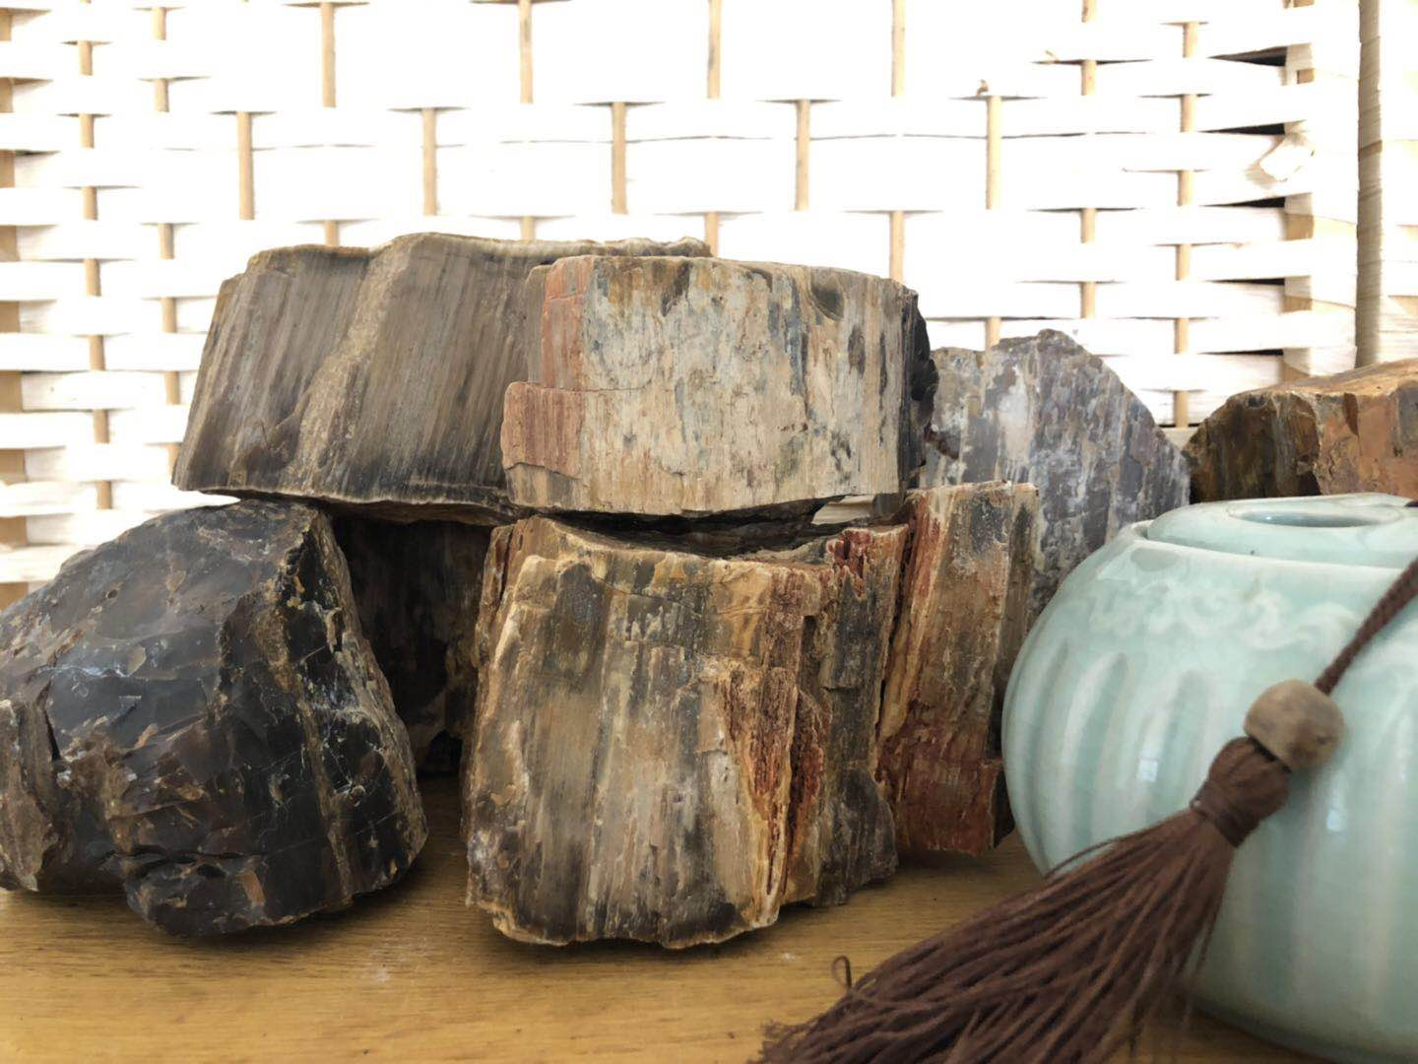
工作内容回顾
幻灯片中不能直接修改的图形或文字，请进入幻灯片母版，找到对应的位置进行修改：单击“视图”→单击“幻灯片母版”进入幻灯片母版视图→找到对应的母版幻灯片进行修改即可→完成后单击“幻灯片母版”→关闭母版视图即可回到普通视图的编辑状态。幻灯片中不能直接修改的图形或文字，请进入幻灯片母版，找到对应的位置进行修改：单击“视图”→单击“幻灯片母版”进入幻灯片母版视图→找到对应的母版幻灯片进行修改即可→完成后单击“幻灯片母版”→关闭母版视图即可回到普通视图的编辑状态。

Slide 5

工作内容回顾
幻灯片中不能直接修改的图形或文字，请进入幻灯片母版，找到对应的位置进行修改：单击“视图”→单击“幻灯片母版”进入幻灯片母版视图→找到对应的母版幻灯片进行修改即可→完成后单击“幻灯片母版”→关闭母版视图即可回到普通视图的编辑状态。
Text here
图形中的图片（多因排版的需要，将图片填充在图形中）：选中图片→在窗口上方功能区位置单击→“绘图工具”/“格式”→单击“形状填充”展开下拉菜单→选择“图片”→字弹出的“插入图片”的对话框窗口中选择需要的图片即可。

Slide 6
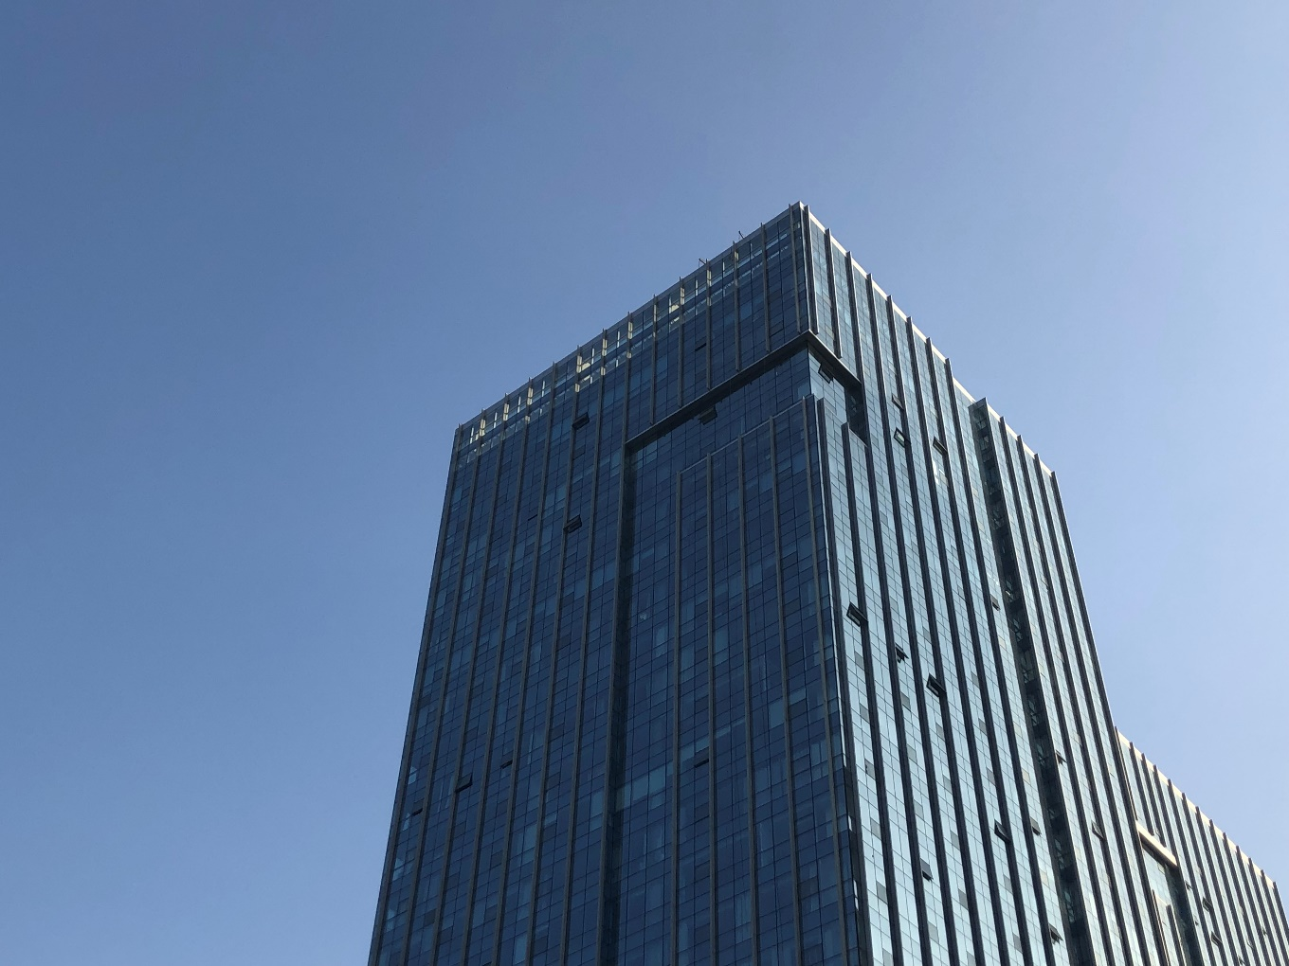
工作概述
保留文字的格式和动画效果不变，请不要删除文本框，直接把文本框中的文字替换即可。保留文字的格式和动画效果不变，请不要删除文本框，直接把文本框中的文字替换即可。
工作概述
幻灯片中不能直接修改的图形或文字，请进入幻灯片母版，找到对应的位置进行修改：单击“视图”→单击“幻灯片母版”进入幻灯片母版视图→找到对应的母版幻灯片进行修改即可→完成后单击“幻灯片母版”→关闭母版视图即可回到普通视图的编辑状态。

Slide 7
第二部分
完成情况及成果
Faith is just like the compass that guides the direction, which guides us in the voyage of life. In the boundless journey, what matters is not how high or how far a person flies, but having a clear direction.
PART TWO

Slide 8

工作完成情况
幻灯片中不能直接修改的图形或文字，请进入幻灯片母版，找到对应的位置进行修改：单击“视图”→单击“幻灯片母版”进入幻灯片母版视图→找到对应的母版幻灯片进行修改即可→完成后单击“幻灯片母版”→关闭母版视图即可回到普通视图的编辑状态
工作完成情况
工作完成情况
为了完整的框架模块的设计和用户使用方便，各模块一般放在母版里面编辑，编辑的步骤参考“三”。在退出母版后，若哪张幻灯片要应用某个模块的样式
为了完整的框架模块的设计和用户使用方便，各模块一般放在母版里面编辑，编辑的步骤参考“三”。在退出母版后，若哪张幻灯片要应用某个模块的样式

Slide 9

20XX工作完成情况
幻灯片中不能直接修改的图形或文字，请进入幻灯片母版，找到对应的位置进行修改：单击“视图”→单击“幻灯片母版”进入幻灯片母版视图→找到对应的母版幻灯片进行修改即可→完成后单击“幻灯片母版”→关闭母版视图即可回到普通视图的编辑状态
为了完整的框架模块的设计和用户使用方便，各模块一般放在母版里面编辑
为了完整的框架模块的设计和用户使用方便，各模块一般放在母版里面编辑
为了完整的框架模块的设计和用户使用方便，各模块一般放在母版里面编辑
为了完整的框架模块的设计和用户使用方便，各模块一般放在母版里面编辑

Slide 10
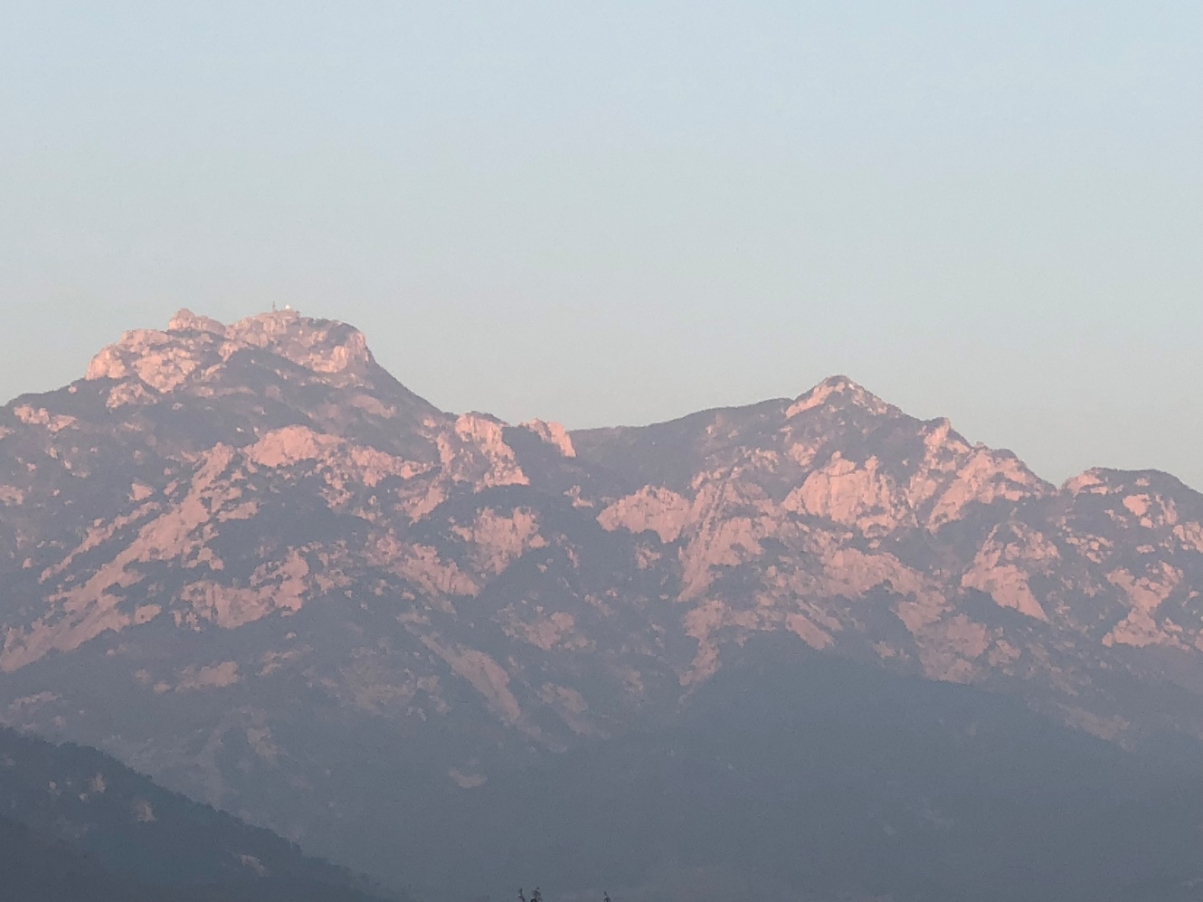
工作完成进度
幻灯片中不能直接修改的图形或文字，请进入幻灯片母版，找到对应的位置进行修改：单击“视图”→单击“幻灯片母版”进入幻灯片母版视图→找到对应的母版幻灯片进行修改即可→完成后单击“幻灯片母版”→关闭母版视图即可回到普通视图的编辑状态。
90%
65%
50%
30%
一季度
二季度
三季度
四季度

Slide 11


成果展示
幻灯片中不能直接修改的图形或文字，请进入幻灯片母版，找到对应的位置进行修改：单击“视图”→单击“幻灯片母版”进入幻灯片母版视图→找到对应的母版幻灯片进行修改即可→完成后单击“幻灯片母版”→关闭母版视图即可回到普通视图的编辑状态。
成果展示
幻灯片中不能直接修改的图形或文字，请进入幻灯片母版，找到对应的位置进行修改：单击“视图”→单击“幻灯片母版”进入幻灯片母版视图→找到对应的母版幻灯片进行修改即可→完成后单击“幻灯片母版”→关闭母版视图即可回到普通视图的编辑状态。

Slide 12
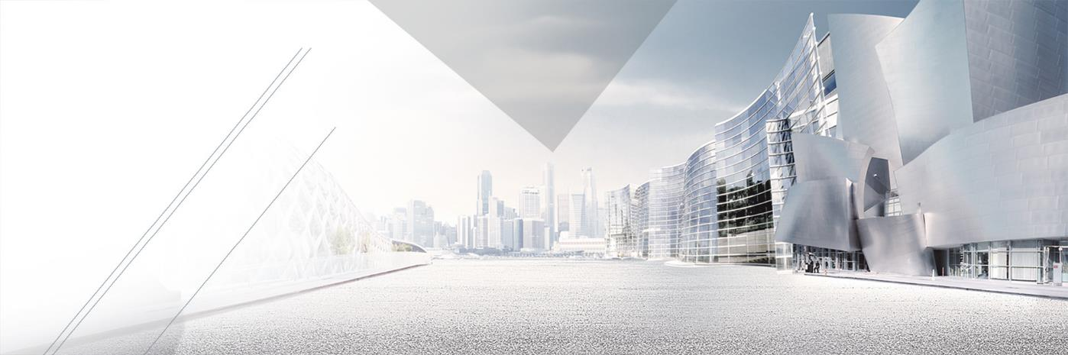
成果展示
为了完整的框架模块的设计和用户使用方便，各模块一般放在母版里面编辑，编辑的步骤参考“三”。在退出母版后，若哪张幻灯片要应用某个模块的样式
成果展示
幻灯片中不能直接修改的图形或文字，请进入幻灯片母版，找到对应的位置进行修改：单击“视图”→单击“幻灯片母版”进入幻灯片母版视图→找到对应的母版幻灯片进行修改即可→完成后单击“幻灯片母版”→关闭母版视图即可回到普通视图的编辑状态。幻灯片中不能直接修改的图形或文字，请进入幻灯片母版，找到对应的位置进行修改：单击“视图”→单击“幻灯片母版”进入幻灯片母版视图→找到对应的母版幻灯片进行修改即可→完成后单击“幻灯片母版”→关闭母版视图即可回到普通视图的编辑状态。

Slide 13
第三部分
不足及经验总结
Faith is just like the compass that guides the direction, which guides us in the voyage of life. In the boundless journey, what matters is not how high or how far a person flies, but having a clear direction.
PART THREE

Slide 14


不足之处
幻灯片中不能直接修改的图形或文字，请进入幻灯片母版，找到对应的位置进行修改：单击“视图”→单击“幻灯片母版”进入幻灯片母版视图→找到对应的母版幻灯片进行修改即可→完成后单击“幻灯片母版”→关闭母版视图即可回到普通视图的编辑状态。
01
幻灯片中不能直接修改的图形或文字，请进入幻灯片母版，找到对应的位置进行修改：单击“视图”→单击“幻灯片母版”进入幻灯片母版视图→找到对应的母版幻灯片进行修改即可→完成后单击“幻灯片母版”→关闭母版视图即可回到普通视图的编辑状态。
02
幻灯片中不能直接修改的图形或文字，请进入幻灯片母版，找到对应的位置进行修改：单击“视图”→单击“幻灯片母版”进入幻灯片母版视图→找到对应的母版幻灯片进行修改即可→完成后单击“幻灯片母版”→关闭母版视图即可回到普通视图的编辑状态。

Slide 15
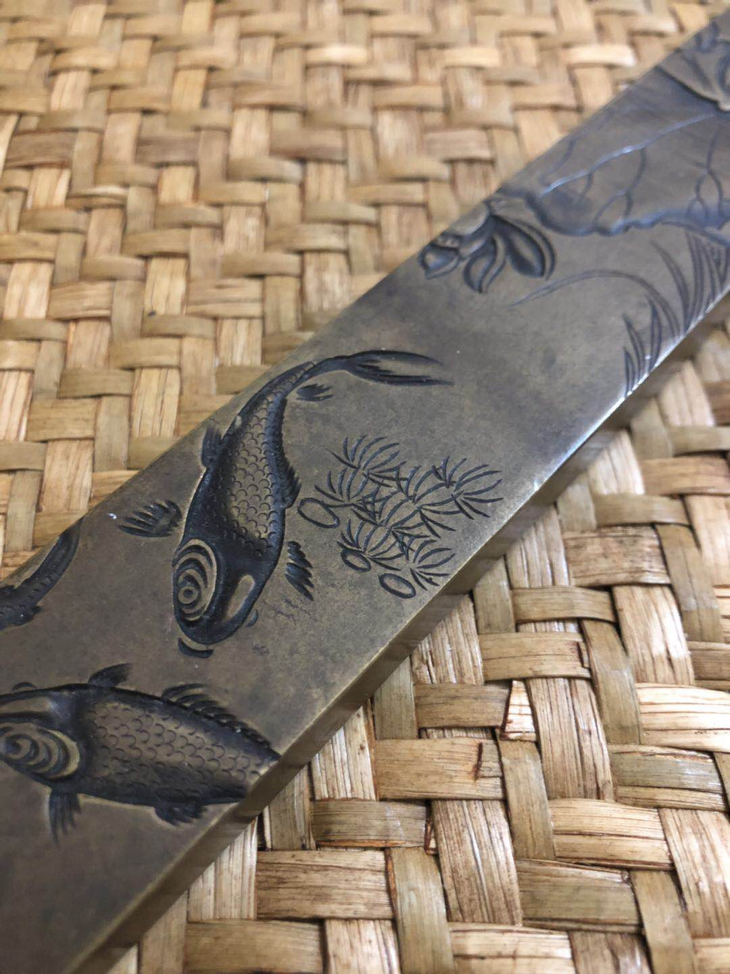
经验总结
您的内容打在这里，或者通过复制您的文，或者通过复制您的文本后，文本后复制您的在内容打在这里的在打在这里，或者通过复制您的文，或者通过复制您的文本后，文本后复制您的在的内容打在这里的在
A
您的内容打在这里，或者通过复制您的文本后，在此框中选择粘贴您的内容打在您的内容打在这里，或者通过复制您的文本后，文本后，在此框中选择粘贴
B
您的内容打在这里，或者通过复制您的文本后，在此框中选择粘贴您的内容打在您的内容打在这里，或者通过复制您的文本后，文本后，在此框中选择粘贴

Slide 16
第四部分
下步工作计划
Faith is just like the compass that guides the direction, which guides us in the voyage of life. In the boundless journey, what matters is not how high or how far a person flies, but having a clear direction.
PART FOUR

Slide 17

工作计划
工作计划
为了完整的框架模块的设计和用户使用方便，各模块一般放在母版里面编辑，编辑的步骤参考“三”。在退出母版后，若哪张幻灯片要应用某个模块的样式
为了完整的框架模块的设计和用户使用方便，各模块一般放在母版里面编辑，编辑的步骤参考“三”。在退出母版后，若哪张幻灯片要应用某个模块的样式
工作计划
工作计划
为了完整的框架模块的设计和用户使用方便，各模块一般放在母版里面编辑，编辑的步骤参考“三”。在退出母版后，若哪张幻灯片要应用某个模块的样式
为了完整的框架模块的设计和用户使用方便，各模块一般放在母版里面编辑，编辑的步骤参考“三”。在退出母版后，若哪张幻灯片要应用某个模块的样式

Slide 18
您的内容打在这里，或者通过复制您的文本后，在此框中选择粘贴，并选择只保留文字。
A
您的内容打在这里，或者通过复制您的文本后，在此框中选择粘贴，并选择只保留文字。
B
C
D
工作
计划
您的内容打在这里，或者通过复制您的文本后，在此框中选择粘贴，并选择只保留文字。
您的内容打在这里，或者通过复制您的文本后，在此框中选择粘贴，并选择只保留文字。

Slide 19
THAKS
工作汇报|总结计划|述职竞聘
Faith is just like the compass that guides the direction, which guides us in the voyage of life. In the boundless journey, what matters is not how high or how far a person flies, but having a clear direction.

Slide 20
赠送图标2

